Slide 1
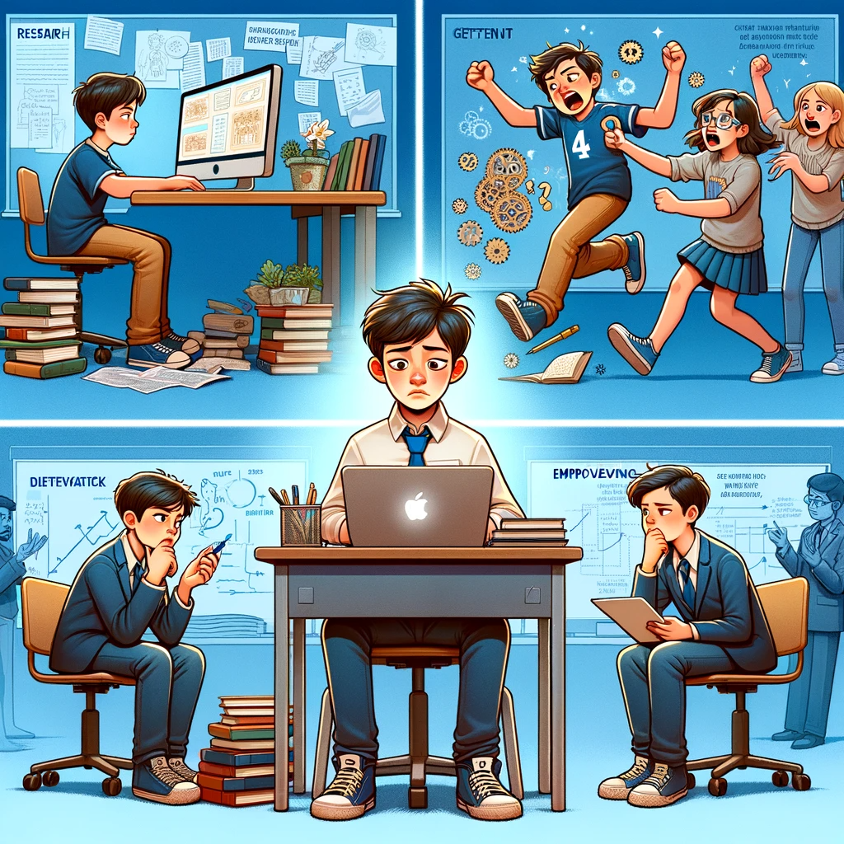
試合・大会 振り返りシート
2024年2月
NPO法人 全国教室ディベート連盟

Slide 2
◆本教材の目的
本教材は、ディベートの試合（大会）を行った後、議論やスピーチのさらなる向上、参加者自身の成長を促すことを目的に作成しました。
本教材は３つのパーツから構成されています。
試合（大会）の最中、審判からの講評・判定、対戦相手等から得た気づき、疑問等を記録するシート（振り返りシート①・②）
試合（大会）の後、チームメンバーらと試合内容を振り返る中で得た気づき、次の試合に向けて試したいこと等を記録するシート（振り返りシート③）
こんなお悩みをお持ちのあなたに…
準備①
試合①
準備②
試合②
初めて試合に出たら思ったようにスピーチができなかった。。
対戦相手の議論内容が理解できなくてかみ合わなかった。。
審判からもらったコメントをどうやって活かしたらよいかわからなかった。。
前回の試合においてできたこと/できなかったことを洗い出し、次回の試合に向けて準備するべきことや目標をたてるために振り返りシートを活用！
試合（大会）で学んだことの記録、整理を通じて、チーム（学校）としてノウハウの蓄積に振り返りシートを活用！

Slide 3
◆本教材の使い方
振り返りシート①
試合に出場する各自が、発表原稿と共に試合会場へ持ち込み、試合中の準備時間等のタイミングを使って、自分のスピーチ・議論内容についての振り返りを記入してください。
振り返りシート②
試合に出場する各自が、発表原稿と共に試合会場へ持ち込み、審判の講評・判定を聞きながらメモとして活用してください。
※振り返りシート①に記入した内容も活用すると、振り返りの内容が充実します！
振り返りシート③
試合（大会）終了後、振り返りシート①・②を使いながら、自分だけではなく、チームメンバーらのコメントを参考に気づきを深め、次の試合（大会）に向けた課題の発見、目標の設定に役立ててください。

Slide 4
◆本教材の使い方
【指導する立場の方へ】 顧問、引率等の方も生徒と一緒に振り返りシートを記入ください。 後述するように、振り返りシート②は生徒同士が一緒に確認、意見交換しながら作成することが望ましいため、生徒の自主性を尊重しつつ、振り返りの場づくり（進行、意見交換が進まない場合の助言等）にご協力ください。 「こんなことを書いていいのかな…」「何にもできなかった…」等の理由で、なかなか振り返りシートへの記入が進まない生徒もいるかもしれません。顧問、引率等の方には、「正解・不正解があるわけではない」「自分なりに感じたことを書いてみよう」といった言葉を生徒にかけていただき、少しでも前向きにディベートに取り組むことができるよう、指導いただけると幸いです。
Tips：振り返りシートの記入が進まない生徒に対するヒント（例：《できた、満足していること》） 【立論・応答】 ・制限時間内に原稿を読み切ることができた ・相手の質問に対して、沈黙することなく、答えることができた 【質疑】 ・質問する際、対戦相手だけではなく、審判ともアイコンタクトを1回は行うことができた 【反駁】 ・4分間、一度も沈黙することなく話しきることができた ・相手の立論に対する反論だけではなく、自分の立論に対する反論への再反論も同時に行うことができた 【その他】 ・相手の話している内容をある程度理解することができた（フローシートを書くことができた）

Slide 5
《参考》振り返りシート③作成の進め方（例）
振り返りシート②の紹介
他己/自己評価
課題の発見
目標設定
各自が記入した振り返りシート②の内容を互いに紹介しましょう
チームメンバーらが話した内容をよく聞き、適宜メモを取りましょう
「チームメンバーのスピーチ」のパートで紹介があった内容（チームメンバーからの評価《他己評価》）を確認、整理しましょう
他己評価を踏まえ、必要に応じて、試合（大会）時の自己評価を更新しましょう
自己評価、審判の講評等を踏まえ、次の試合（大会）に向けた課題（個人として挑戦したいこと）を考えましょう
課題を踏まえ、個人とチームそれぞれの目標を設定しましょう
【課題・目標を考える視点・切り口】 話し方（スピーチ） 話の内容（議論の中身、構成） その他（証拠資料の収集、チーム内での意思疎通等）

Slide 6
◆振り返りシート①（試合・大会中）
基礎情報 | 《論題》 《肯定側》 《審判》 | 《試合年月日》 《否定側》 《記入者》
自分のスピーチ・議論について
議論内容で「できた、満足」したことを書こう！
できた、満足
話し方で「できた、満足」したことを書こう！
議論内容
話し方（スピーチ）
議論内容で「できなかった、悔しい」ことを書こう！
話し方で「できなかった、悔しい」ことを書こう！
できなかった、悔しい
※基本的な印刷サイズはA4/A3を想定しています。印刷をして、原稿等と一緒に試合の場へ持っていきましょう。

Slide 7
◆振り返りシート②（試合・大会中）
基礎情報 | 《論題》 《肯定側》 《審判》 | 《試合年月日》 《否定側》 《記入者》
自分の スピーチ | 《できた、満足していること》 | 《できなかった、悔しかったこと》
チームメンバーのスピーチ | 《よかった、真似してみたいと思ったこと》 | 《気が付いたこと、アドバイス（あれば）》
審判の講評 | 《「！（気が付いたこと、アドバイス）」「？（疑問に思ったこと）」をメモしましょう》
 | 【スピーチ（話し方）】 | 【議論内容】
対戦相手 | 《すごい、真似してみたいと思ったこと》
※基本的な印刷サイズはA4/A3を想定しています。印刷をして、原稿等と一緒に試合の場へ持っていきましょう。

Slide 8
◆振り返りシート③（試合・大会後）
基礎情報 | 《論題》 《記入者》 | 《試合・大会年月日》
自分のスピーチ | 《できた、満足していること》 《チームメンバーのコメントで気づいたこと》 | 《できなかった、悔しかったこと》 《チームメンバーのコメントで気づいたこと》
審判の講評を振り返って | 《取り組んでみたいと思ったこと》 | 《疑問に思ったこと》※チームメンバー間で共有、検討しよう
次回の試合・大会に向けて | 《個人として挑戦・試したいこと》 | 《チームとして挑戦・試したいこと》
※基本的な印刷サイズはA4/A3を想定しています。振り返りシート①と見比べて使いましょう。
※振り返りは試合ごと、あるいは大会全体の単位でもかまわないので、振り返りを始める前に参加者間で決めましょう。

